Slide 1
페이지 구성
로그인
index.html
일반사용자
관리자
recv_summary.html
noti_summary.html
공지등록 및 상세
recv_noti_list.html
noti_mng_list.html
noti_mng_detail.html
수신인 현황
수신인 지정
recv_noti_detail.html
set_receiver.html
receiver_state.html

Slide 2
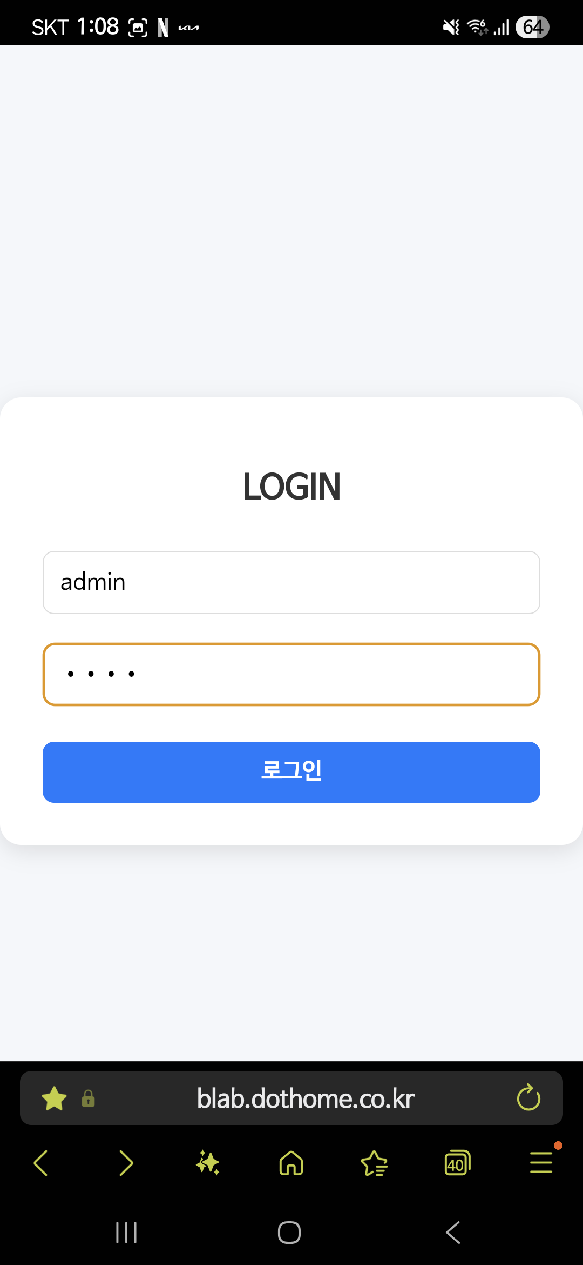
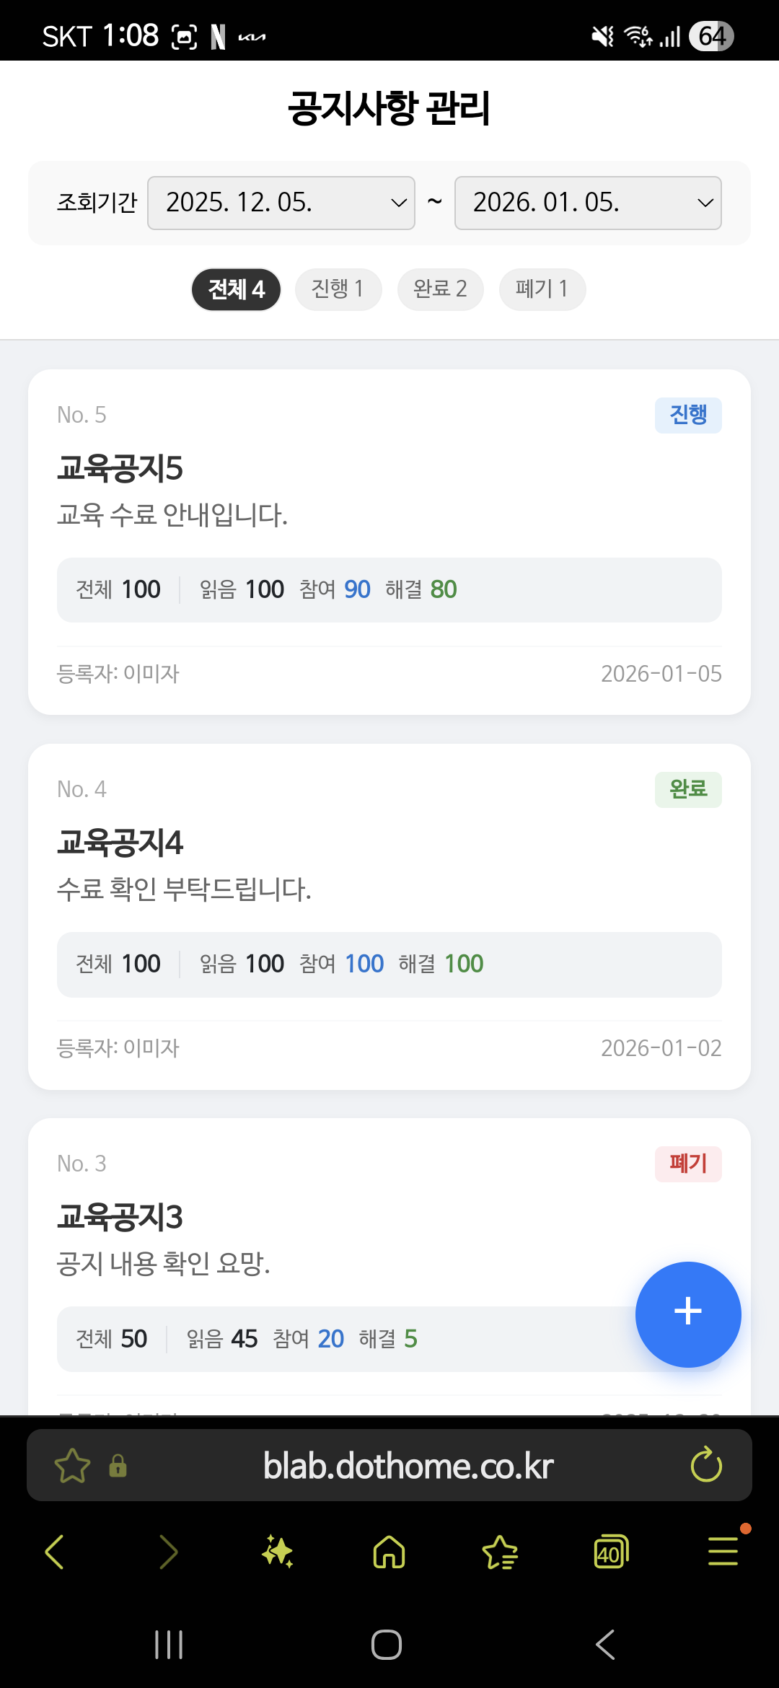
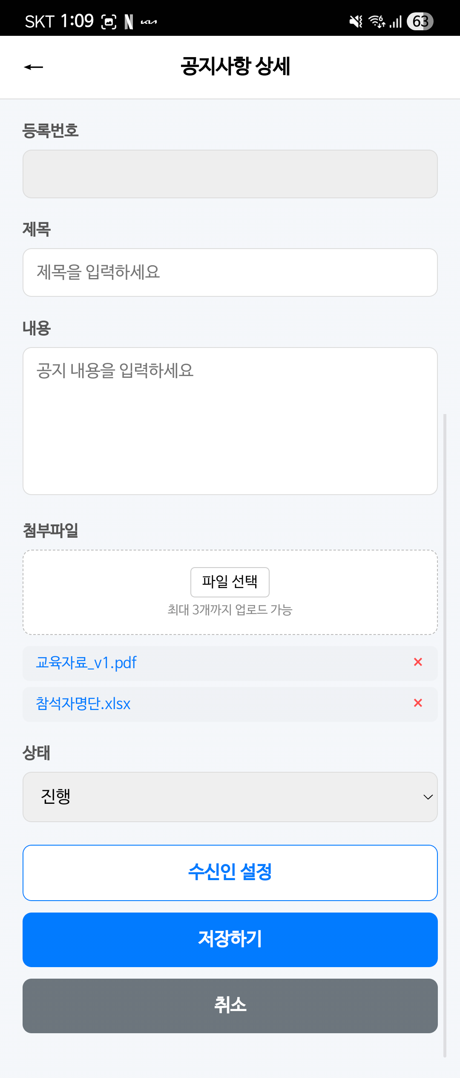
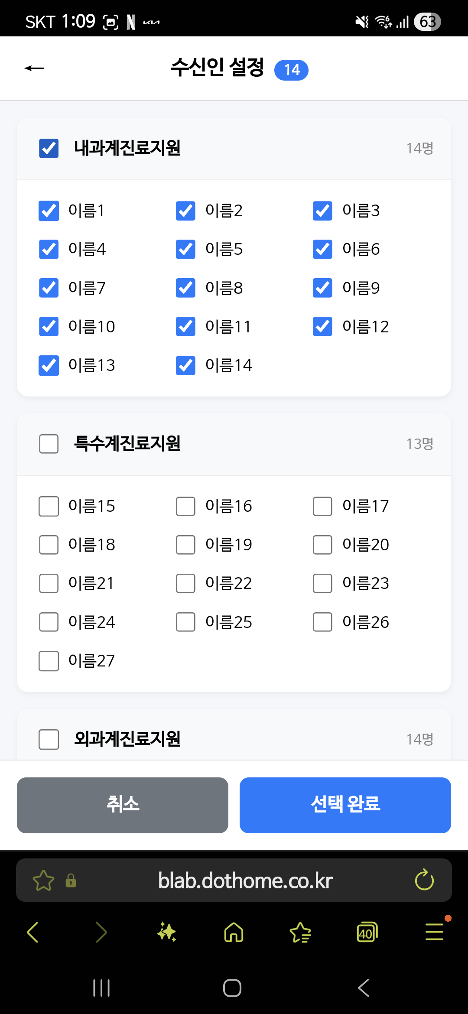
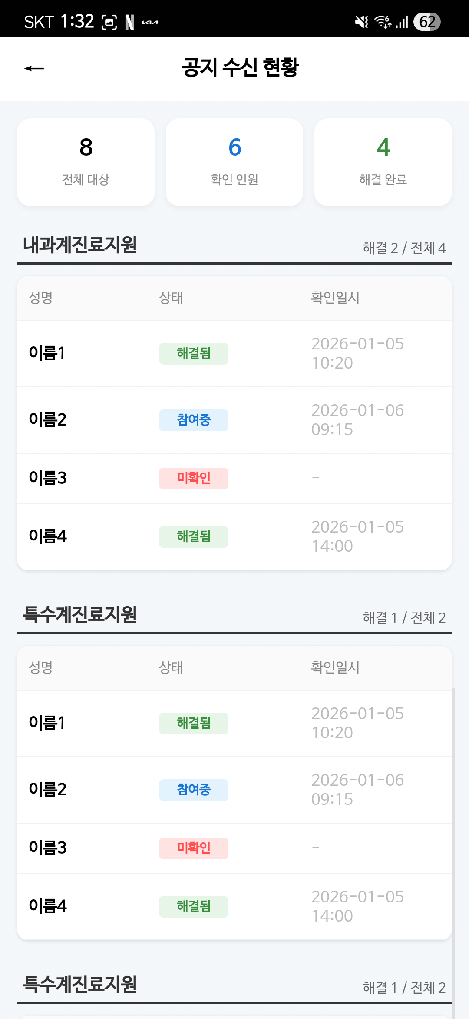
관리자용 ( 아이디 : “admin” / 비번 상관X )
Notes:
사용자 : 관리자(공지등록자), 일반사용자(공지수신인)
관리자는 공지사항을 등록할 수 있고

Slide 3
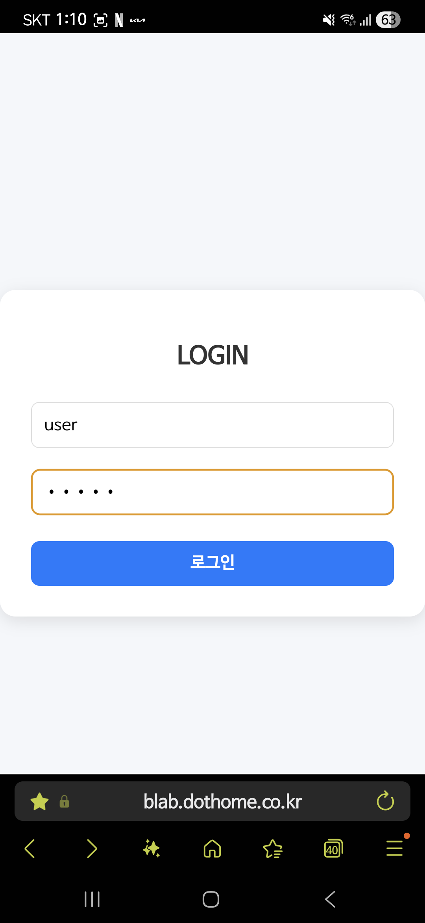
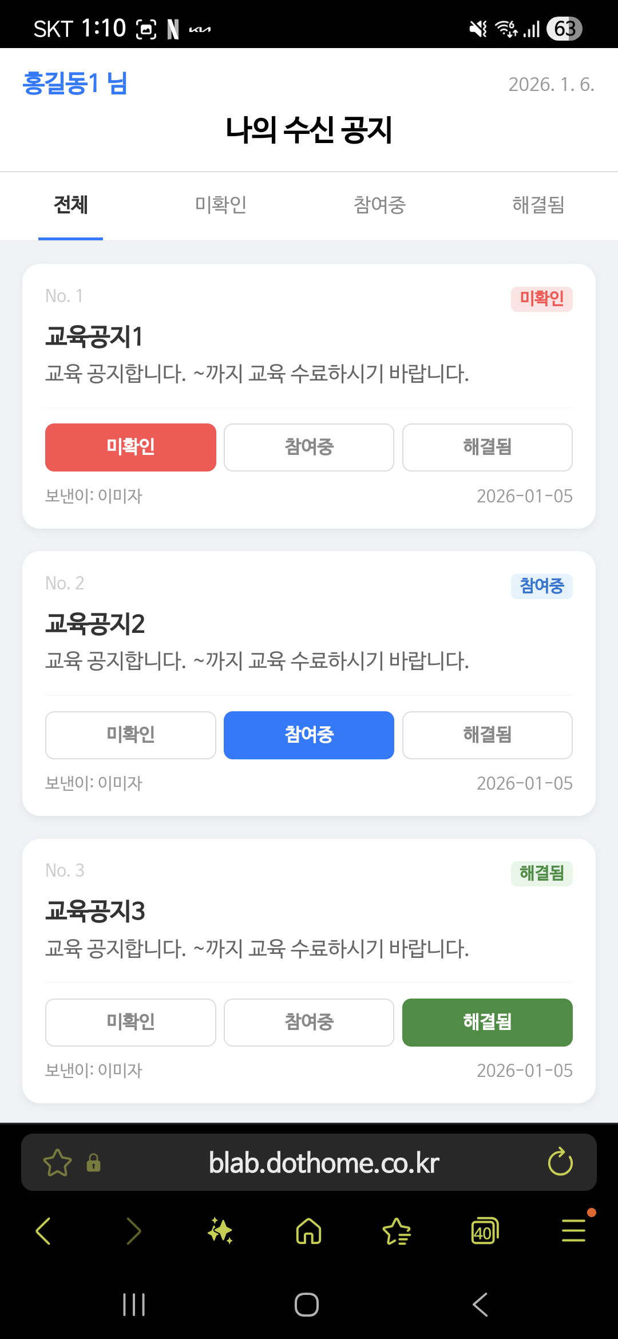
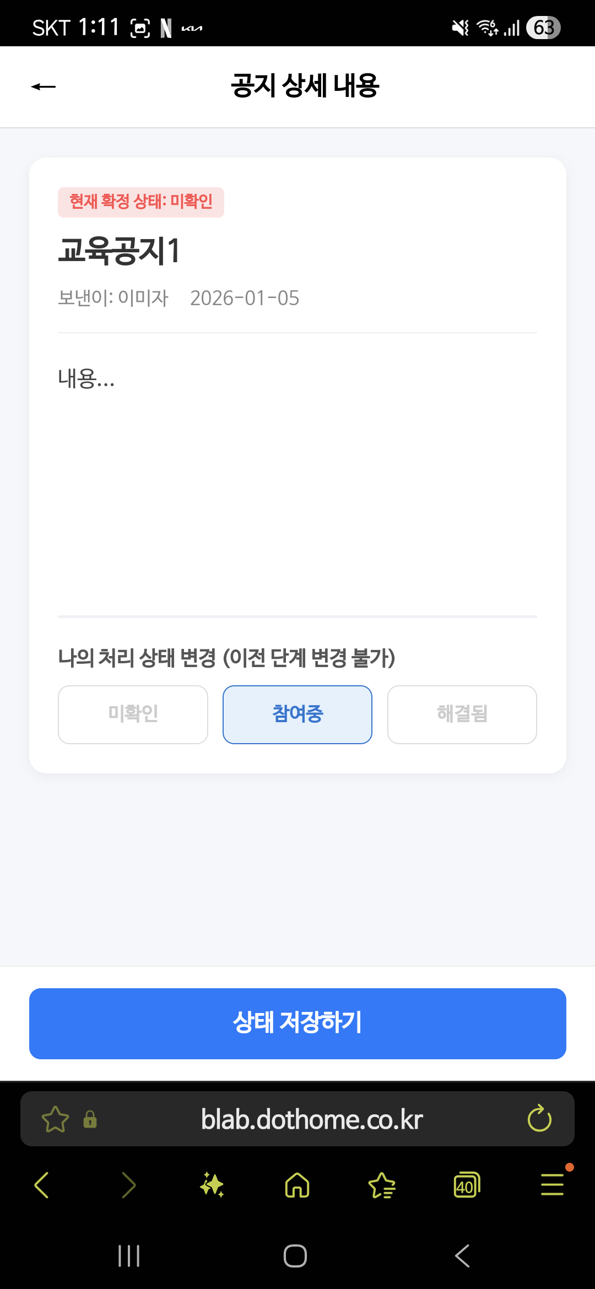
일반사용자용 ( 아이디 : “user” / 비번 상관X )
Notes:
사용자 : 관리자(공지등록자), 일반사용자(공지수신인)
관리자는 공지사항을 등록할 수 있고

